Slide 1
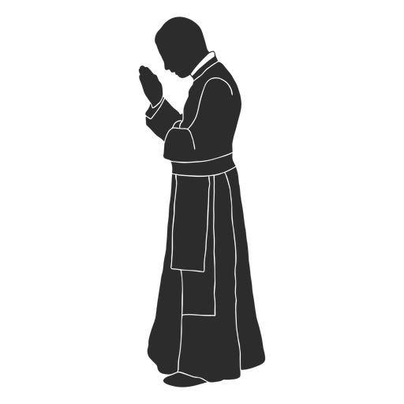
Sacramento del orden

Slide 2
I. LOS SACRAMENTOS
Sacramentos de iniciación cristiana:
Bautismo, Eucaristía y Confirmación
Sacramentos de curación:
La Penitencia y Unción de los enfermos
Sacramentos al Servicio de la comunidad:
El sacramento del orden y el sacramento del matrimonio

Slide 3
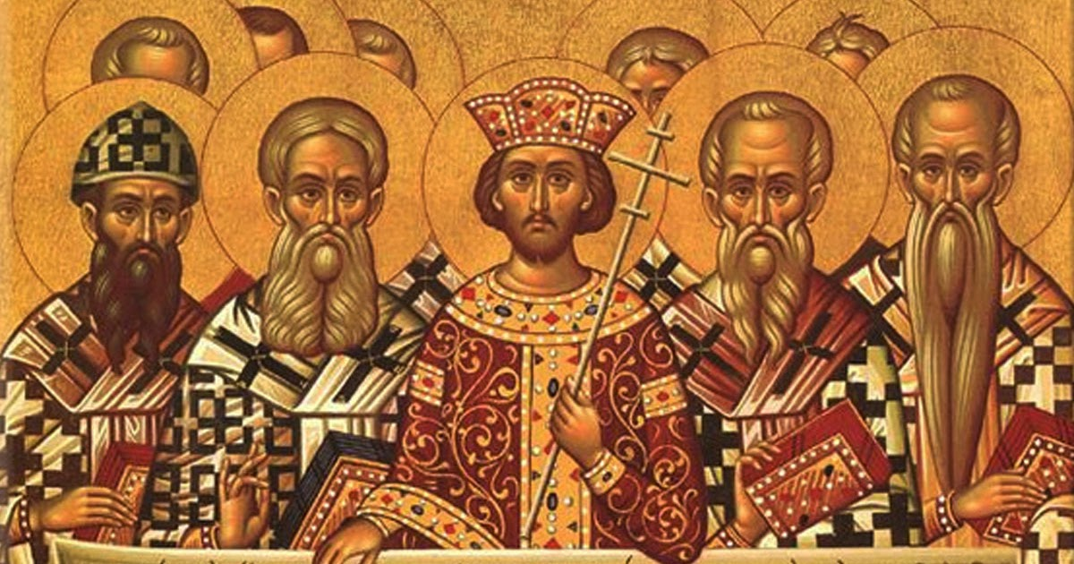
II. UN PRIMER ACERCAMIENTO Y CONTEXTUALIZACIÓN
El Orden es el sacramento gracias al cual la misión confiada por Cristo a sus Apóstoles sigue siendo ejercida en la Iglesia hasta el fin de los tiempos: es, pues, el sacramento del ministerio apostólico. Comprende tres grados: el episcopado, el presbiterado y el diaconado.

Slide 4
III. SACRAMENTO DEL ORDEN: CONTINUADORES DE LA MISIÓN DE CRISTO
Esta obra de salvación debe llegar a todos los hombres hasta el fin de los siglos.
La Iglesia participa de la misión de Cristo: Sacerdote, profeta y rey
Dos maneras de participar en el sacerdocio de Cristo

Slide 5
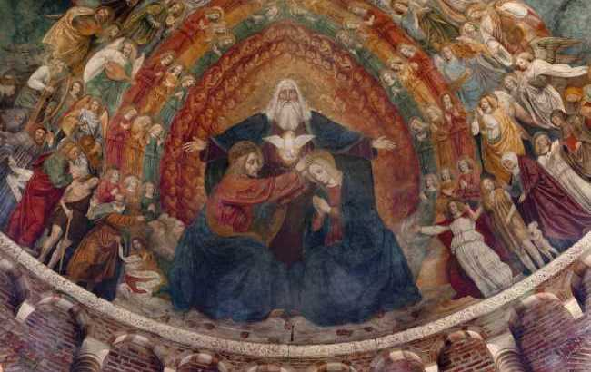
IV. EL SACRAMENTO DEL ORDEN EN LA ECONOMÍA DE LA SALVACIÓN
En al Antiguo Testamento
Ministerios en el Nuevo Testamento
Ministerios en la Iglesia primitiva, hasta el siglo VI
La gran renovación del siglo XX, sobre todo del Vaticano II

Slide 6
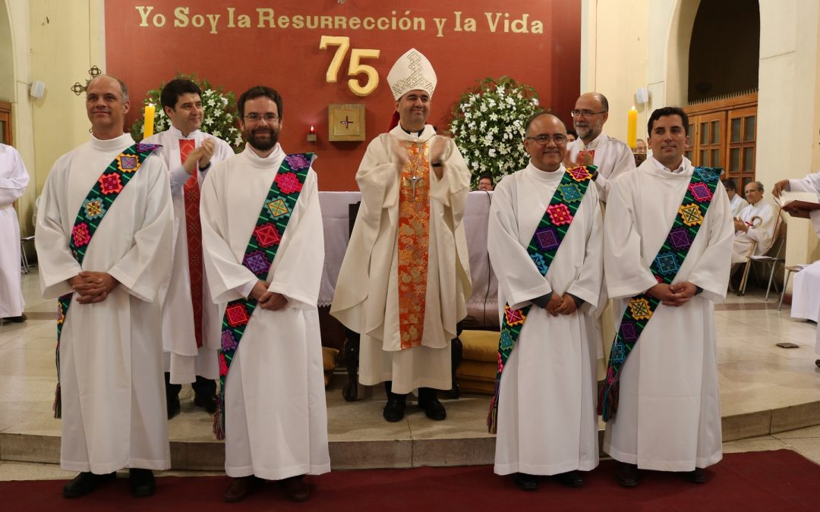
V.. LOS TRES GRADOS DEL SACRAMENTO DEL ORDEN
La ordenación episcopal, plenitud del sacramento del Orden
La ordenación de los presbíteros, cooperadores de los obispos
La ordenación de los diáconos, “en orden al ministerio”

Slide 7
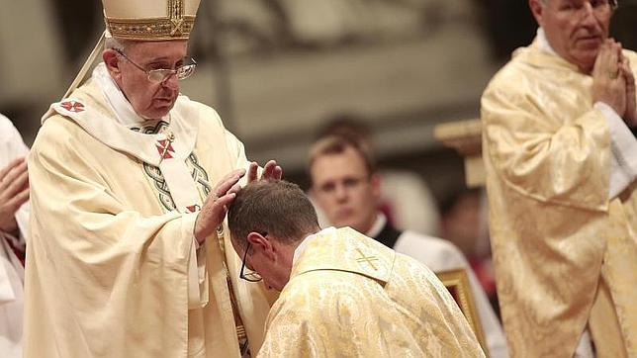
VI. La celebración de este sacramento
La celebración
El rito esencial del sacramento del Orden está constituido, para los tres grados: por la imposición de manos del obispo sobre la cabeza del ordenando, así como por una oración consecratoria específica que pide a Dios la efusión del Espíritu Santo

Slide 8
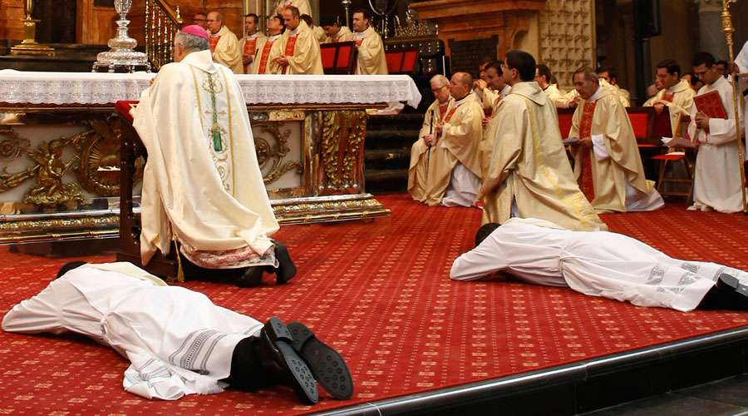
VII. EL MINISTRO DE ESTE SACRAMENTO
EL Obispo

Slide 9
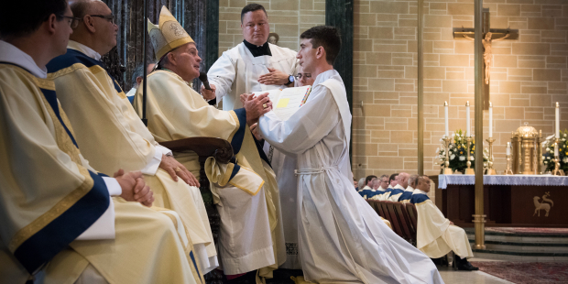
VIII. Quién puede recibir este sacramento
Todo varón bautizado

Slide 10
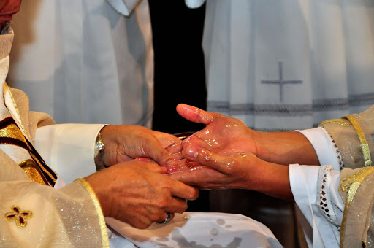
IX. EFECTOS DEL SACRAMENTO DEL ORDEN
El carácter indeleble deja huella
La gracia del Espíritu Santo

Slide 11
X. TODOS SON RESPONSABLES DE LAS VOCACIONES DEL SACRAMENTO DEL ORDEN

